Slide 1
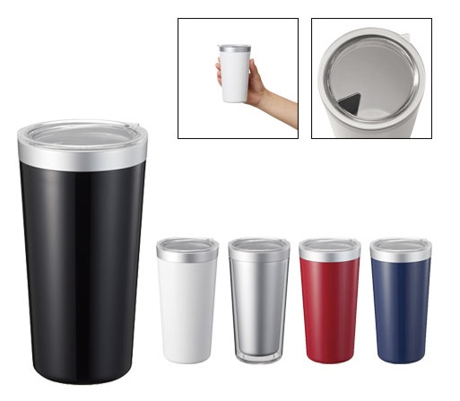
【提案書】
ウォールカラーステンレスタンブラー
特徴
中身が見えるクリアなフタと、艶のあるステンレスな質感がポイントのタンブラーです。二重構造ですので熱いものでも持ちやすく、また結露も起こしにくい特性があり、便利に活用できます。
納期
納期スペース
仕様
素 材：ステンレス(18-8)､PS 他
サイズ：φ80×142mm
容 量：350ml
付属品：取説付(紙箱面)
備 考：レッド・クリア・ネイビー・ブラック・ホワイト
食品衛生検査済
お見積
お見積りスペース

